Slide 1

O Projeto “CTRL FIT” é um sistema de gerenciamento de academia que tem como objetivo ser uma ferramenta útil para a gestão de alunos, pagamentos, funcionários, planos e treinos da academia. O sistema será desenvolvido para a academia GYM FIT e o propósito do sistema é fazer com que a academia migre do registro em papel ou planilha para um sistema simples e objetivo que permite um melhor gerenciamento da academia.
Sistema de gerenciamento de academia

Slide 2
O Projeto “CTRL FIT” é um sistema de gerenciamento de academia que tem como objetivo ser uma ferramenta útil para a gestão de alunos, pagamentos, funcionários, planos e treinos da academia. O sistema será desenvolvido para a academia GYM FIT e o propósito do sistema é fazer com que a academia migre do registro em papel ou planilha para um sistema simples e objetivo que permite um melhor gerenciamento da academia.
Sistema de gerenciamento de academia

Slide 3
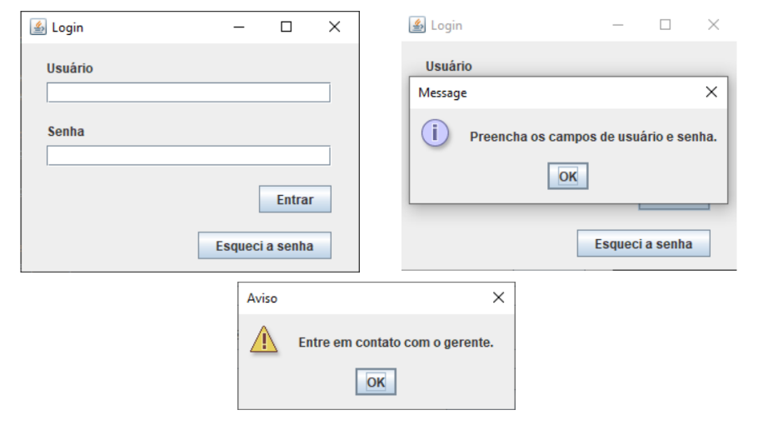
Tela de Login:

Slide 4
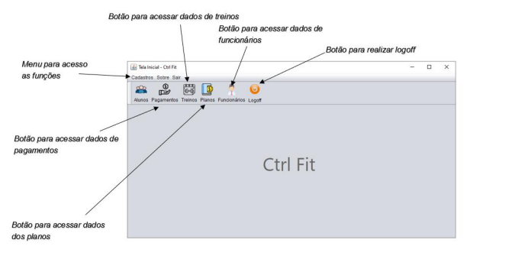
Tela Inicial:
Tela inicial do sistema Ctrl Fit onde é possível acessar as funcionalidades do sistema.

Slide 5
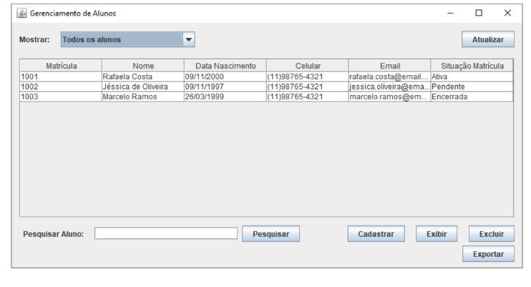
Tela de gerenciamento de Alunos:
Tela de gerenciamento de alunos, nessa tela o usuário pode visualizar as informações dos alunos cadastrados no sistema, além de poder pesquisar, alterar ou excluir alunos registrados, cadastrar novos alunos e exportar os dados.

Slide 6
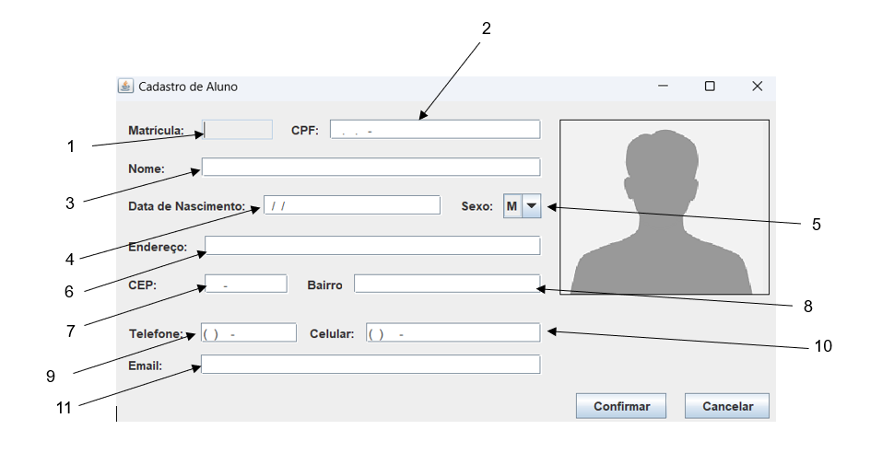
Tela de cadastro de Alunos:
Nessa tela o usuário deve preencher os campos com as informações do aluno para cadastrar o aluno no sistema.

Slide 7
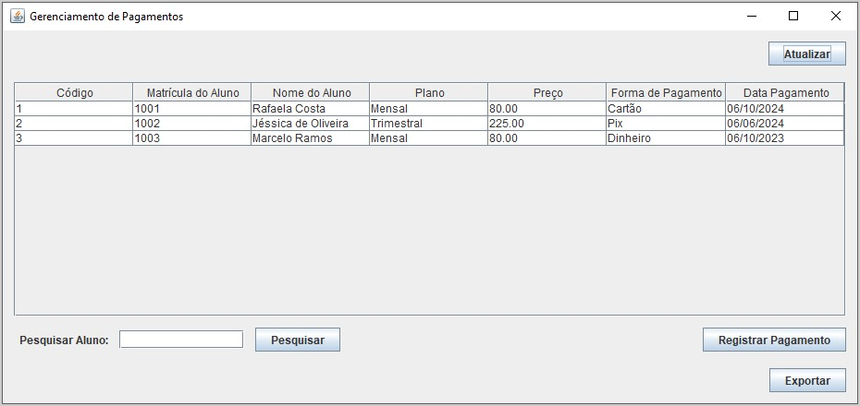
Tela de gerenciamento de pagamentos:
Tela de gerenciamento de pagamentos, nessa tela o usuário pode visualizar as informações dos pagamentos realizados, além de poder registrar novos, atualizar ou exportar os dados.

Slide 8
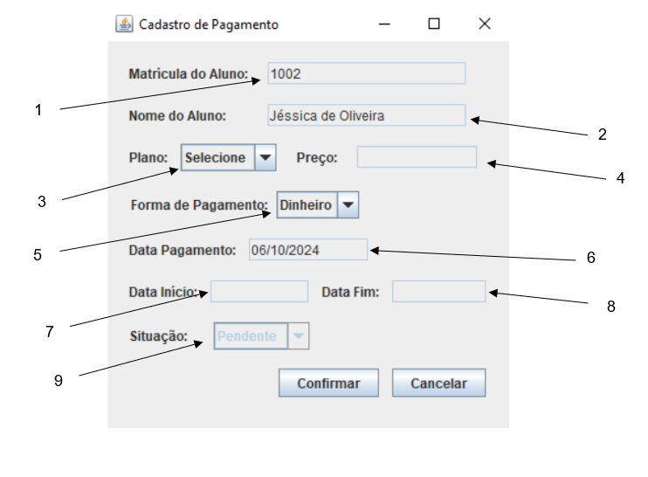
Tela de cadastro de Pagamentos:
Tela de Cadastro de Pagamento, nessa tela o usuário deve preencher os campos para cadastrar um pagamento.

Slide 9
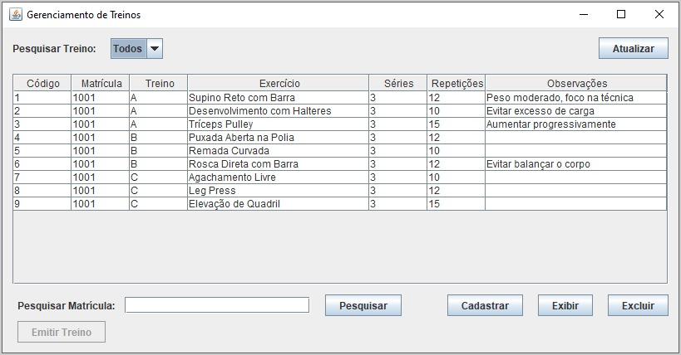
Tela de gerenciamento de treinos:
Tela de gerenciamento de treinos, nessa tela é possível pesquisar, cadastrar, excluir
e exibir os treinos desejados.

Slide 10
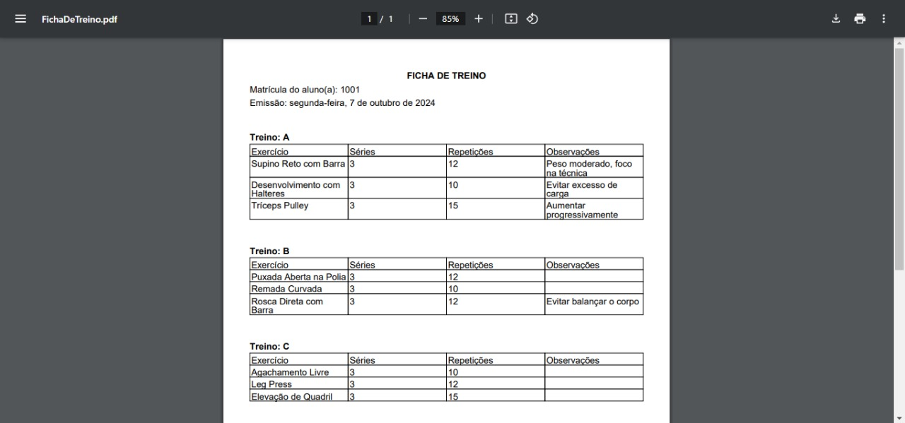
Tela de gerenciamento de treinos:

Slide 11
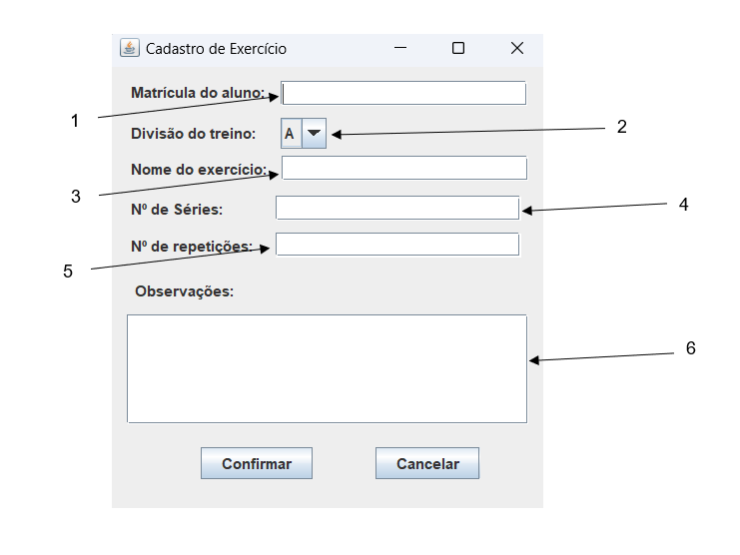
Tela de cadastro do Treino:
Tela de cadastro de exercício, o usuário deve preencher os campos para cadastrar um exercício no sistema.

Slide 12
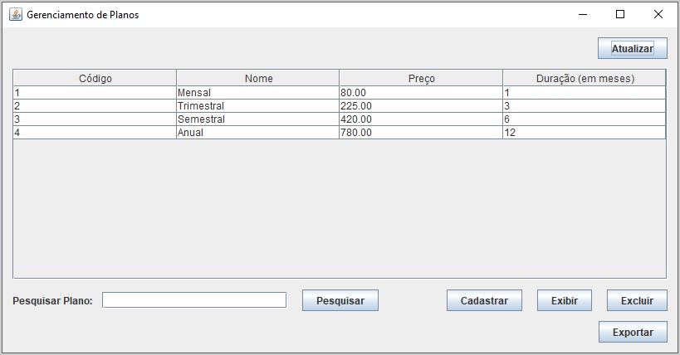
Tela de gerenciamento de planos e mensalidades:
Tela de gerenciamento de planos e mensalidades, nesta tela é possível pesquisar, cadastrar, exibir, excluir e exportar os dados desejados.

Slide 13
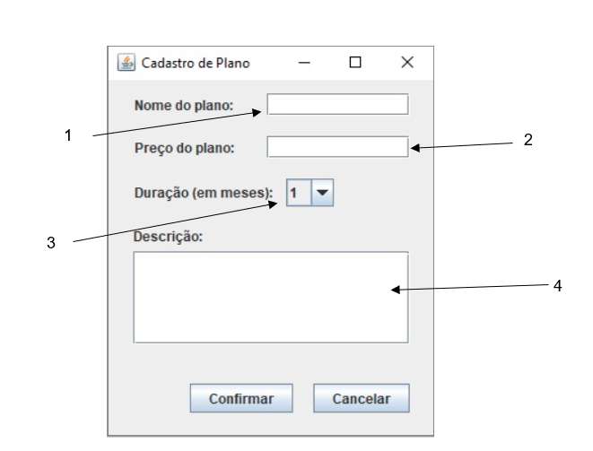
Tela de cadastro de Planos e mensalidades:
Tela de cadastro plano, o usuário deve preencher os campos para cadastrar um plano no sistema.

Slide 14
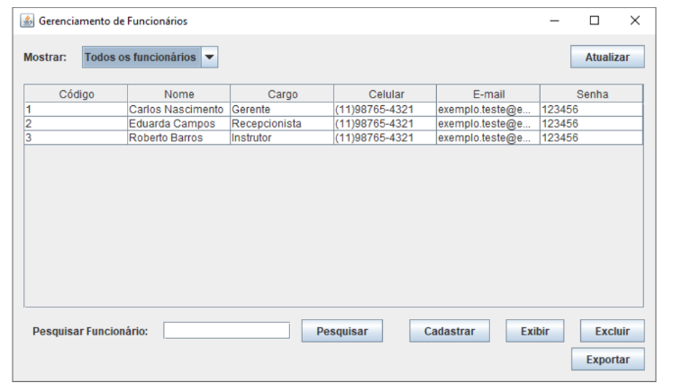
Tela de gerenciamento de funcionários:
Nesta tela é possível pesquisar, cadastrar, exibir, excluir e exportar os dados dos funcionários.

Slide 15
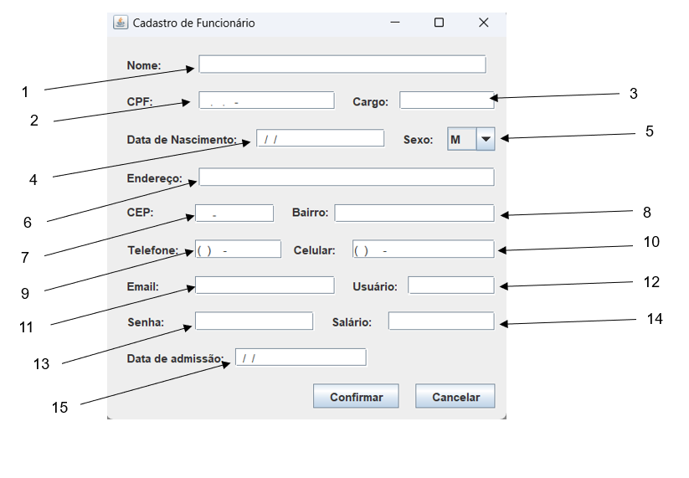
Tela de cadastro de funcionários:
Tela de cadastro de funcionário, o usuário deve preencher os campos para cadastrar um funcionário no sistema.

Slide 16
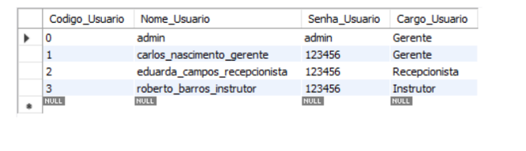
Banco de dados com os dados dos usuários do sistema:

Slide 17
Banco de dados com os dados do aluno e do funcionário:
Tabela aluno:
Tabela funcionário:

Slide 18
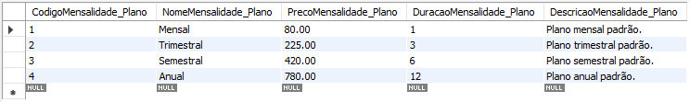
Banco de dados com os dados das mensalidades e pagamentos:
Tabela de Mensalidades e planos :
Tabela pagamento:

Slide 19
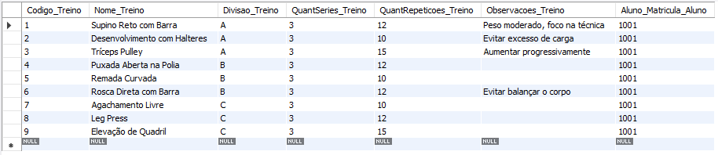

Banco de dados com os dados dos treinos e triggers:
Tabela de treinos :
Triggers :

Slide 20
Considerações finais:
Dificuldades encontradas
Vantagens da linguagem Java
Metodologia Scrum

Slide 21

Sistema de gerenciamento de academia
Grupo: Augusto dos Santos Silva - 33090416
João Vittor Fontes - 33625291
Matheus Gonçalves Gomes de Souza- 34740597
Raul Tonti Sorbara - 32764812
Vyctor Santos do Nascimento Bezerra - 33073155

